Slide 1


T.C.
Kütahya Dumlupınar Üniversitesi
Mühendislik Fakültesi
Bilgisayar Mühendisliği Bölümü
Bilgisayar Mühendisliği Bölümü Tanıtımı
2025

Slide 2
Bilgisayar Mühendisliği Nedir ?
Bilgisayar mühendisliği, temel donanım bilgileri, bilgisayar ağları, yazılım ve algoritmalar üzerinde çalışmalar yürüten mühendislik disiplinidir. Bilgisayar mühendisliği temel olarak yazılım, programlama ve algoritma ile ilgilenir. Bilgisayar ağları, veri tabanı yöneticiliği ve gömülü sistemler de diğer çalışma alanlarıdır.

Slide 3
Nerelerde Çalışır ?
Yazılım/Donanım Şirketleri
Haberleşme Sektörü
Banka - Finans
E-Ticaret Çözümleri
Turizm-Eğlence-Oyun Sektörü
Kamu Kurumları
Bilişim Sektörü
Eğitim Sektörü
Savunma Sanayi
Sağlık Sektörü
Otomotiv Sektörü
Üniversiteler

Slide 4
Mezunların Unvanları Nelerdir ?
Yazılım Mimarı
Ağ Uzmanı
Sistem Mühendisi
Veritabanı Yöneticisi
IT Yöneticisi
Test Mühendisi

Slide 5


Bölüm Tanıtımı
1994 yılında bölüm kurulmuştur.
2005 yılında ilk öğrenciler alındı.
Akademik Personel
9 Araştırma Görevlisi
5 Dr. Öğretim Üyesi
4 Doçent
2017-2018 Güz Dönemi İtibariyle Yüksek Lisans Programına öğrenci alımı başlamıştır.
2022-2023 Güz Dönemi İtibariyle Doktora Programına öğrenci alımı başlamıştır.

Slide 6
Bölüm Dersleri
Bölüm ders adları yarıyıllar halinde ilerleyen slaytlarda gösterilmektedir.
Ders içeriklerine detaylı bir şekilde web sayfamızdan dersler sekmesine tıklayarak ulaşabilirsiniz.

Slide 7
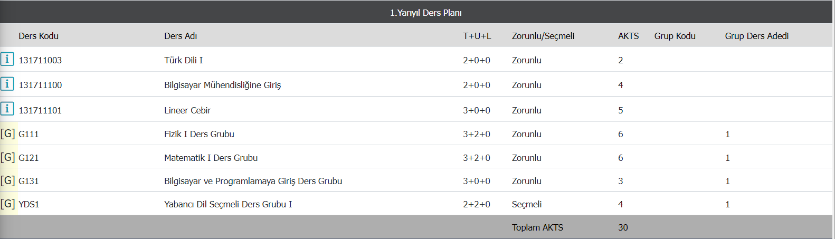
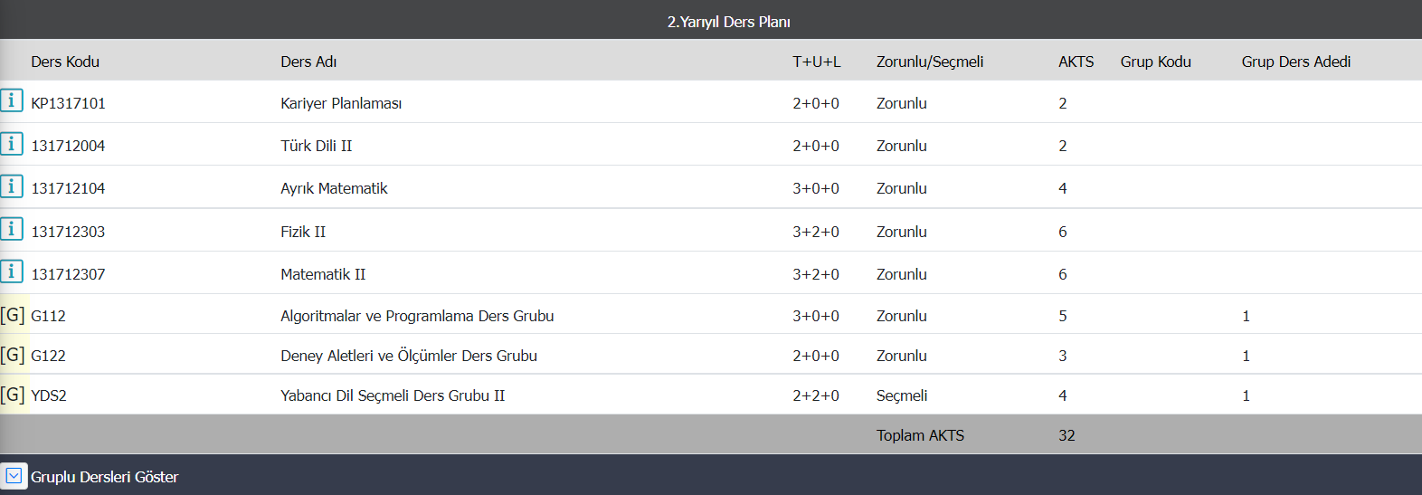
Bölüm Dersleri

Slide 8
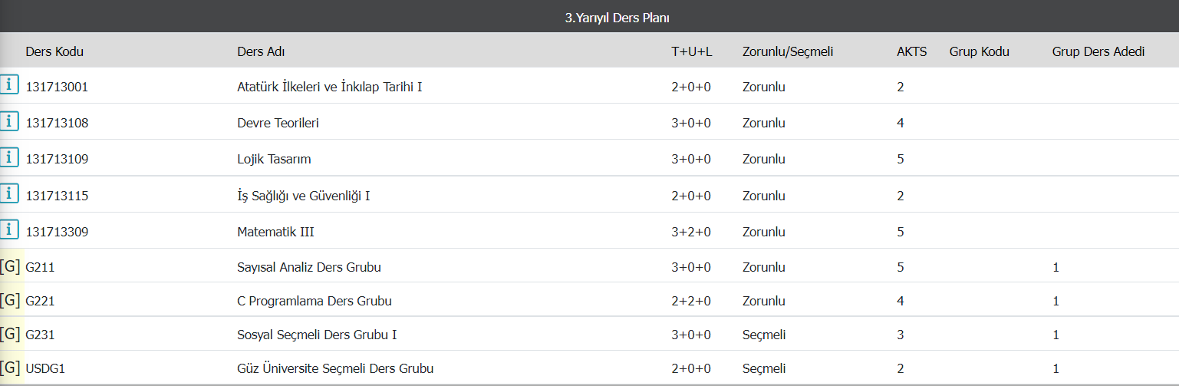
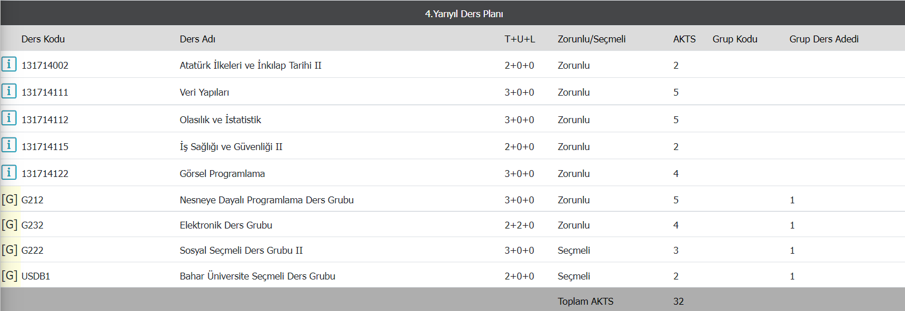
Bölüm Dersleri

Slide 9
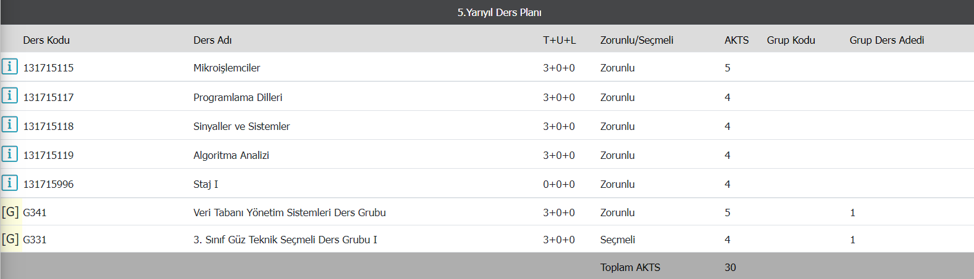
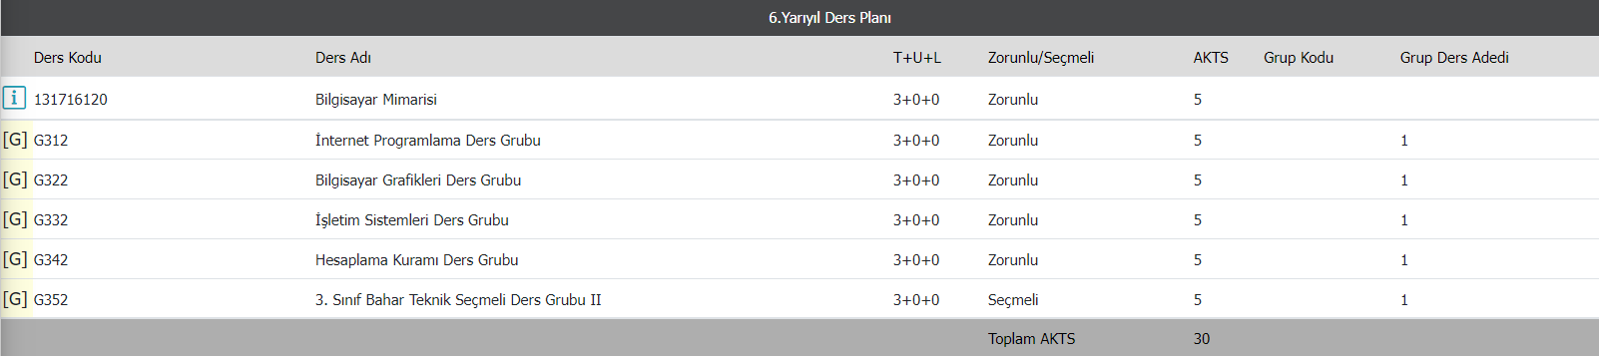
Bölüm Dersleri

Slide 10
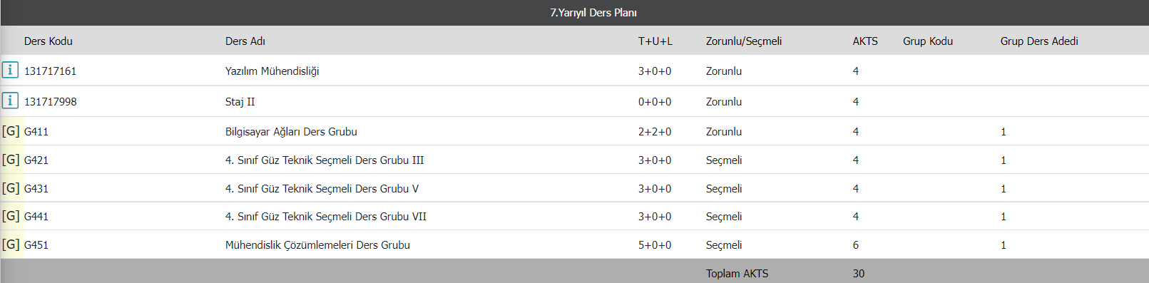
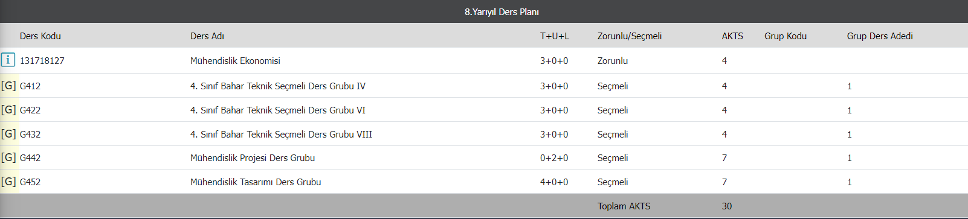
Bölüm Dersleri

Slide 11
Eğitim imkanları
Erasmus+ Programı İle Yurtdışında Eğitim
Diğer İmkanlar
Çift Anadal ile çift diploma
Farabi programı
Yatay Geçiş imkanı
İsteğe bağlı ingilizce hazırlık sınıfı ve yanında isteğe bağlı ikinci bir dil eğitimi
Mevlana Programı İle Yurtdışında Eğitim
Mevlana Değişim Programı, yurtiçinde eğitim veren yükseköğretim kurumları ile yurtdışında eğitim veren yükseköğretim kurumları arasında öğrenci ve öğretim elemanı değişimini mümkün kılan bir programdır.
UNIVERSIDAD DE CANTABRIA (İspanya)
UNIVERSIDAD DE CASTILLA-LA MANCHA (İspanya)
VENTSPILS UNIVERSITY COLLEGE (Letonya)
BUDAPES UNIVERSITY OF TECHNOLOGY AND ECONOMICS (Macaristan)
POLITECHNIKA OPOLSKA (Polonya)
UNIVERSITY OF BEIRA INTERIOR (Portekiz)
Daha Fazla Bilgi için (http://erasmus.dpu.edu.tr/)
Daha Fazla Bilgi için (http://mevlana.dpu.edu.tr/)

Slide 12
Laboratuvar İmkanları
1 Adet Bilgisayar Laboratuvarı
1 Adet Bilgisayar Laboratuvarı
1 Adet Gömülü Sistemler Laboratuvarı
1 Adet Yapay Zeka Laboratuvarı
1 Adet Ölçme ve Devre Laboratuvarı
1 Adet Bilişim Laboratuvarı

Slide 13
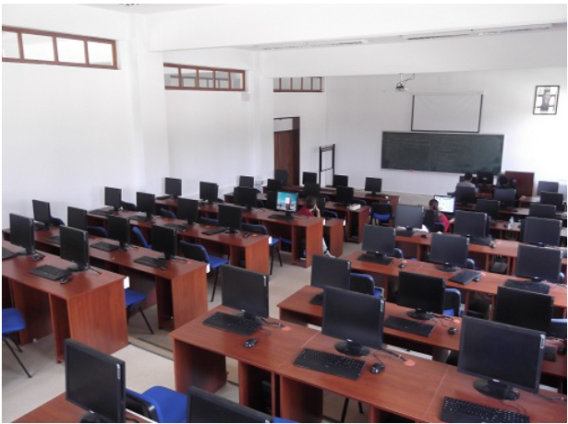
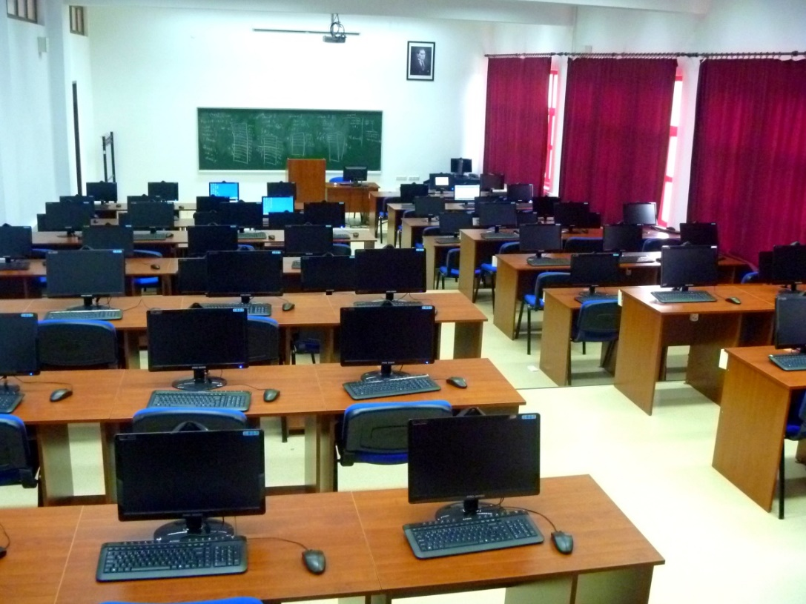
Bilgisayar Laboratuvarı
70 adet bilgisayara sahip laboratuvarda, bilgisayar donanımı ve yazılımı, bilgi teknolojilerinin kullanımı, algoritma ve bilgisayar programlama konularında öğrencilerimize uygulama yapacakları bir ortam sunulmaktadır.

Slide 14
Gömülü Sistemler Laboratuvarı
Bölümümüz Gömülü Sistemler Laboratuvarı üç ayrı laboratuvardan oluşmaktadır.
Mikrodenetleyici Laboratuvarı
İleri Lojik Tasarım Laboratuvarı
Nesnelerin İnterneti Geliştirme Laboratuvarı

Slide 15
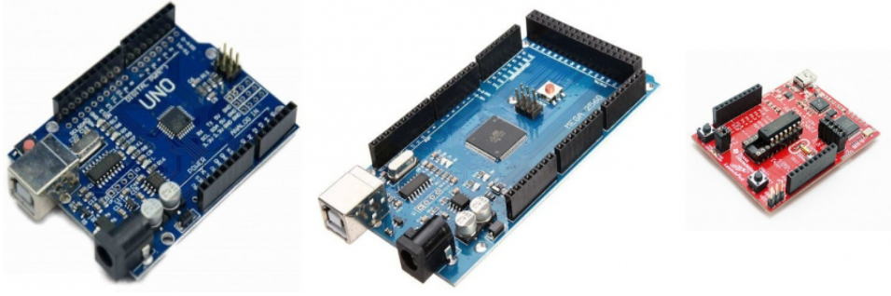
Gömülü Sistemler / Mikrodenetleyici Laboratuvarı
Bu laboratuvarın amacı öğrencileri mikrodenetleyicilerin yazılımı ve donanımı konusunda eğitmek, mikrodenetleyici çağında ihtiyaç duyacakları tecrübeleri kazandırmaktır. Laboratuvarda Arduino Uno, Arduino Mega ve Texas Instruments firmasının MSP430 Mikrodenetleyici eğitim setleri, bunların çevre birimleri, sensör kartları vb. birçok ara donanım öğesi bulunmaktadır. Slaytın devamında bu kitlere ait görseller paylaşılmıştır.

Slide 16
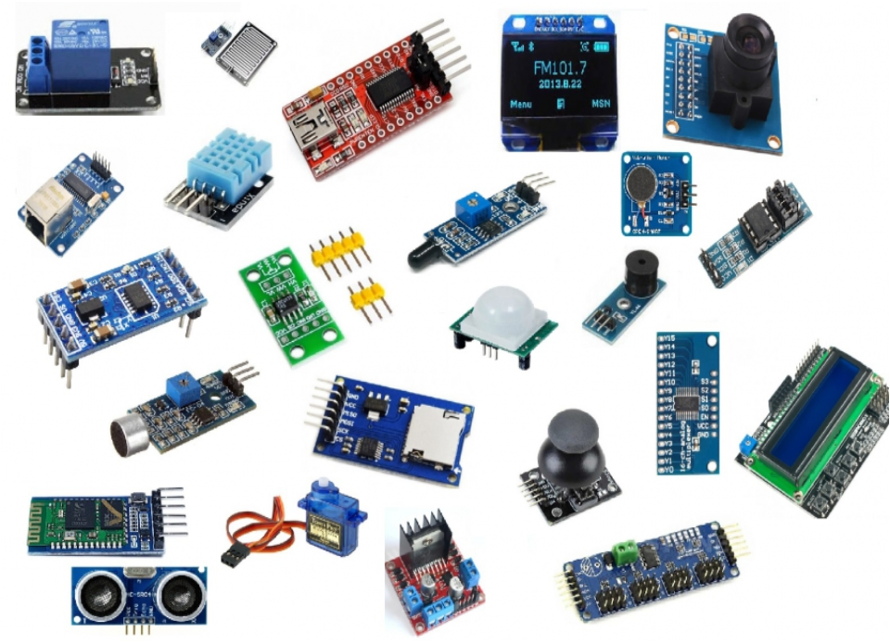
Gömülü Sistemler / Mikrodenetleyici Laboratuvarı

Slide 17
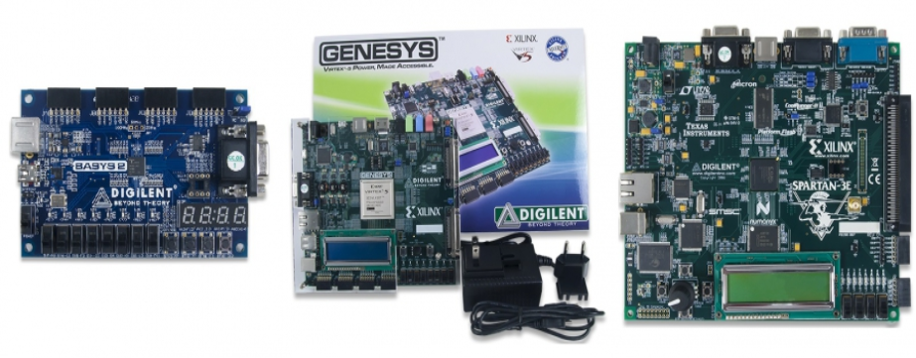
Gömülü Sistemler / İleri Lojik Tasarım Laboratuvarı
Bu laboratuvarın amacı öğrencilerin ikinci sınıfta görmüş oldukları lojik dersini bir adım ileriye taşımaktır. Tasarlamak istedikleri lojik yapıları kapı entegreleri ile değil de FPGA platformlarında VHDL dilini kullanarak geliştirebildikleri bir laboratuvar ortamı sağlar. Laboratuvarda 25 adet Basys2 geliştirme kartı bulunmaktadır. Aynı zamanda daha ileri uygulamalar geliştirmek isteyen yüksek lisans öğrencilerinin kullanımı için Genesys Virtex-5 ve Spartan-3E 1600 geliştirme kartları içermektedir.

Slide 18
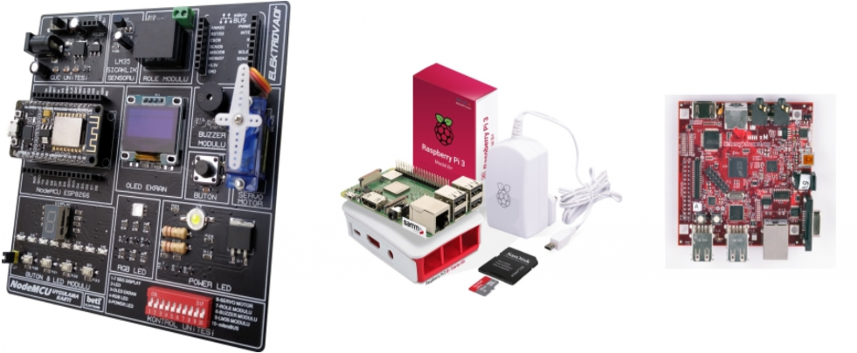
Gömülü Sistemler / Nesnelerin İnterneti Geliştirme Laboratuvarı
Son dönemlerin popüler konularından biri olan Nesnelerin İnterneti üzerine çalışmalar yapılmasına olanak sağlayan bu laboratuvarımızda 30 adet NodeMCU uygulama kartı bulunmaktadır. Aynı zamanda 30 adet Raspberry Pi 3 Model B+ kiti ile, başka bir kart PC olan Beagleboard geliştirme kartı da yer almaktadır.

Slide 19
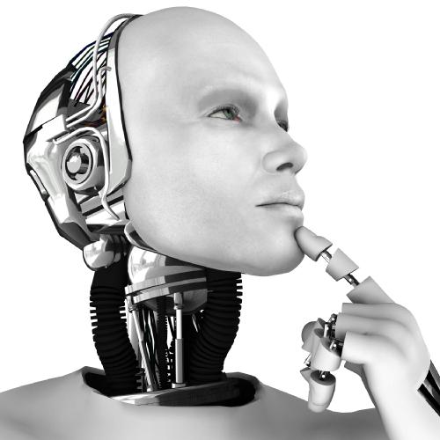
Yapay Zeka Laboratuvarı
Yapay Zeka Laboratuvarı, Makine Öğrenimi, Derin Öğrenme, Bilgisayarlı Görü ve Büyük Veri konularında, temel ve uygulamalı araştırmalar yürütmektedir.

Slide 20
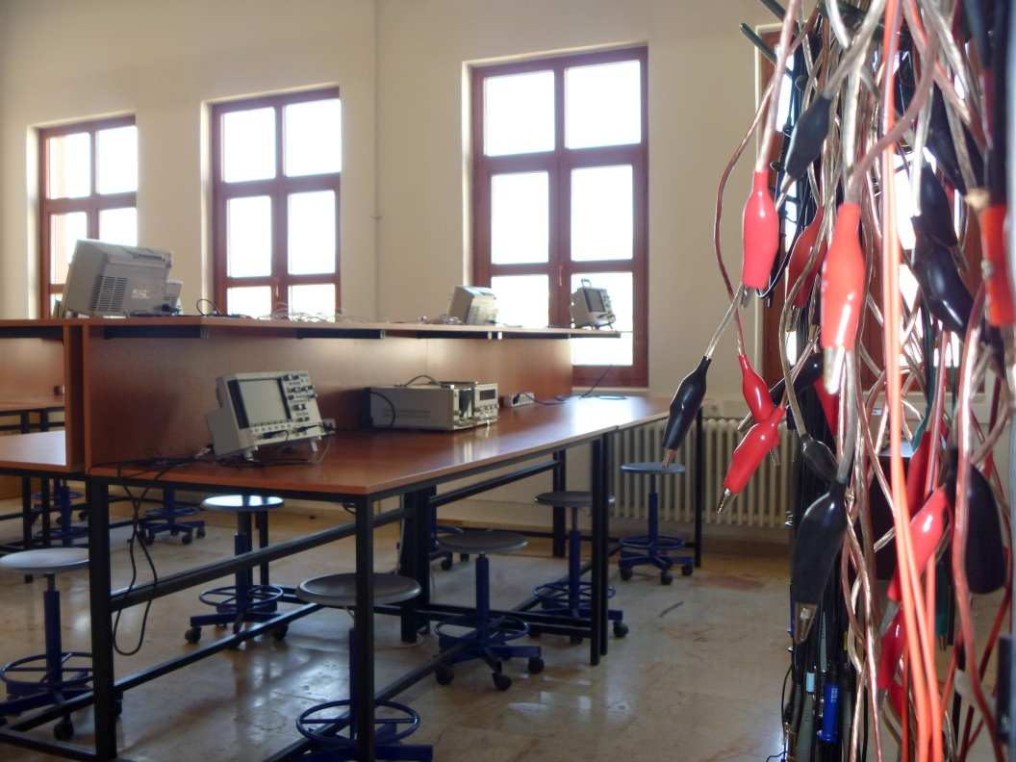
Ölçme ve Devre Laboratuvarı
Laboratuvarımız 20 kişilik kapasiteye sahiptir. AC-DC Güç Kaynakları ve Osiloskop cihazlarımız bulunmaktadır.

Slide 21
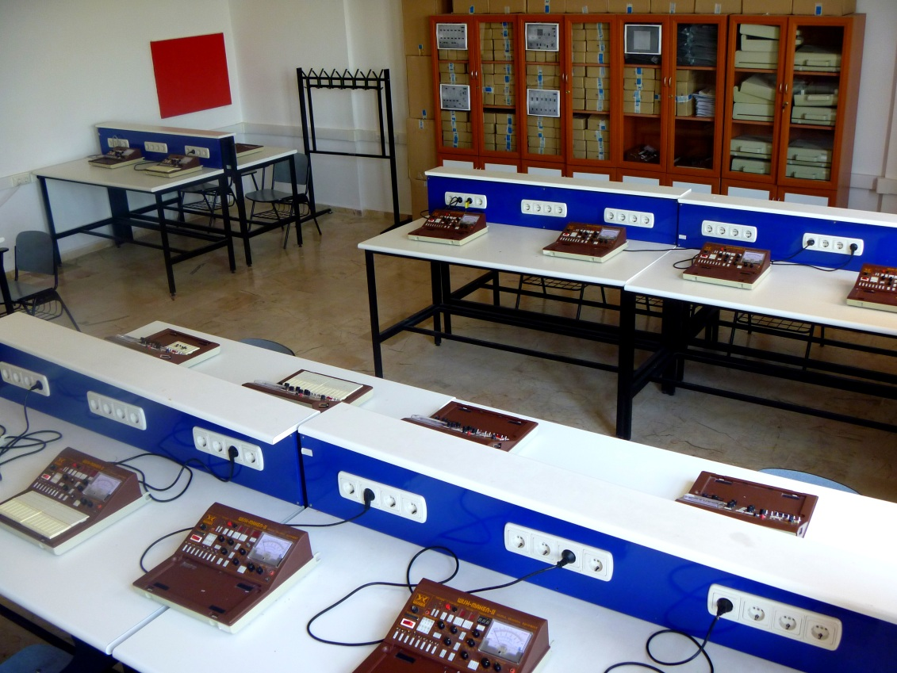
Lojik Tasarım Laboratuvarı
Boolen cebri ile ilgili devreler, dijital karşılaştırıcı tasarımı, kombinezonsal devre gerçekleme, aritmetik işlem devreleri (toplama ve çıkarma), kapı elemanlarıyla kod dönüştürücü ve kodlayıcı tasarımı, dijital sistemlerde ortak yol tasarımı, kodlayıcı ve kod çevirici devresi ve sayıcı tasarımı deneyleri yapılmaktadır. Laboratuvarın kapasitesi 20 kişiliktir.

Slide 22
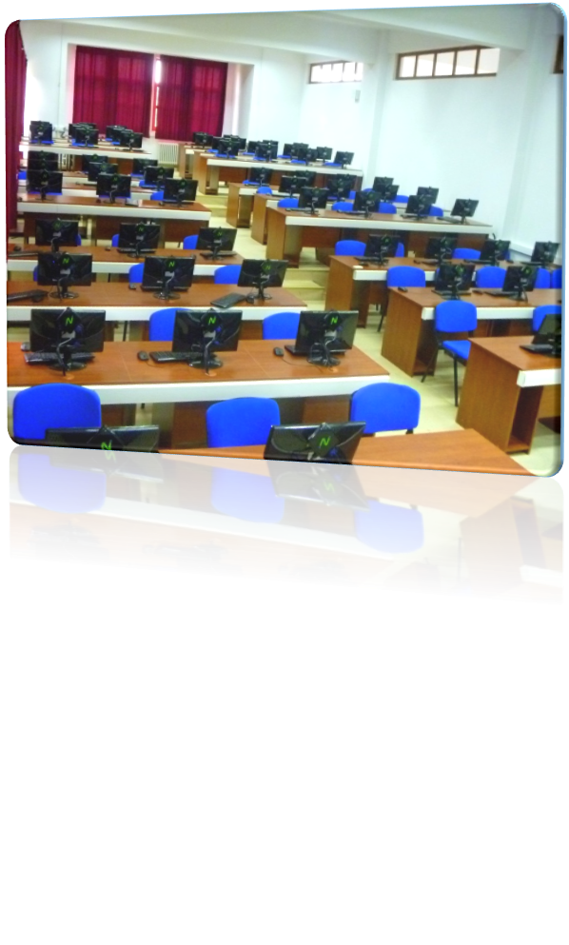
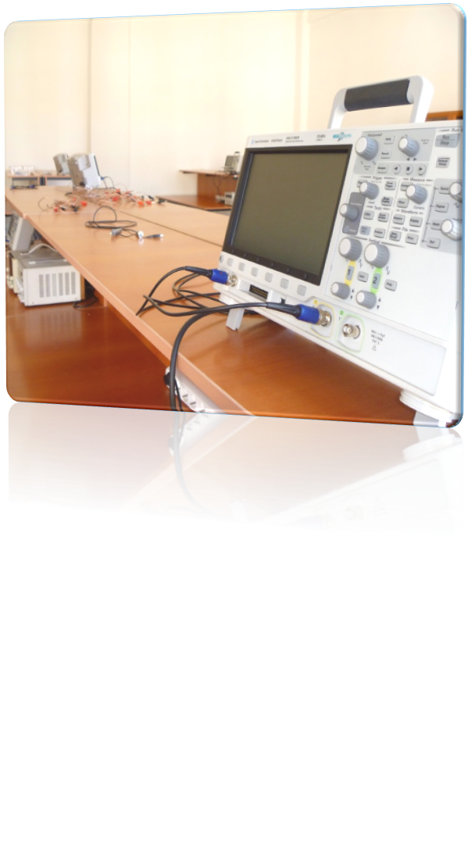
Teknik Dersler
Teknik dersler laboratuvar ortamında yapılmaktadır. Öğrenciler ders dışından laboratuvarları serbestçe kullanabilmektedir.

Slide 23
Staj
Öğrencilerimizin iş hayatına çabuk entegrasyonu ve iş hayatından önce iş hayatına yönelik sosyal becerilerini artırması açısından bölümümüzce donanım ve yazılım alanlarında staj yapma zorunluluğu vardır.
Bu sayede öğrencilerimiz mezun olduktan sonra daha kolay iş hayatına entegre olabilmekte ve staj imkanları iş imkanlarına dönüşebilmektedir.
Öğrencilerimiz yurt dışında Erasmus(yurt dışı öğrenci hareketliliği) olanakları ve ya kendi olanakları ile de zorunlu stajını tamamlayabilmektedirler.
Web sayfamız staj menüsünden detaylı bilgiye ulaşabilirsiniz.

Slide 24
Mezun Nitelikleri
Mezun öğrencilerimiz başta 3 büyük şehir olmak üzere ve Türkiye’nin geri kalan çoğu yerinde iş olanaklarına sahip olmaktadır. Özellikle 3 büyük şehirde ar-ge ve yazılım geliştirme faaliyetlerinin yoğun olması sebebiyle bu şehirlerde kolaylıkla istihdam edilmektedirler.
Ayrıca son yıllarda yaygınlaşan uzaktan çalışma olanakları ile alanında ilgili ve başarılı öğrencilerimiz Amerika ve Avrupa ülkelerindeki yazılım firmalarında iş bulup uzaktan çalışmaktadırlar.

Slide 25
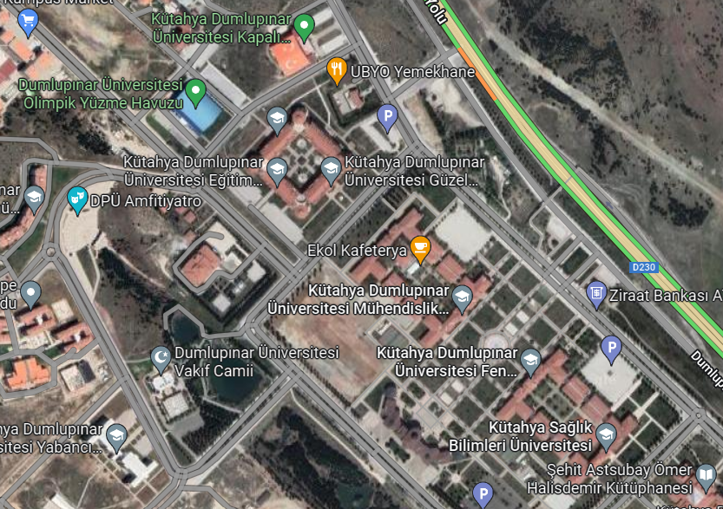
Bilgisayar Mühendisliği Konum
Konum Link

Slide 26



İLETİŞİM
https://www.instagram.com/dpubilgmuh/
bilgisayar.dpu.edu.tr/tr
Bölümümüz hakkında detaylı ve daha güncel bilgiler için lütfen yukarıdaki bölüm sayfamızı ziyaret ediniz.
Adres : Kütahya Dumlupınar Üniversitesi, Evliya Çelebi Yerleşkesi, Mühendislik Fakültesi C Blok, Merkez/KÜTAHYA
Tel : 0 (274) 265 20 23 - 24 - 31 - 32 - 33 - 47 - 48 (7 hat)

